Slide 1
Presentación de Italia
Yeilyn Amador Rubí
Fiorella Marín León
Fabiola Marín Zamora
12-1

Slide 2
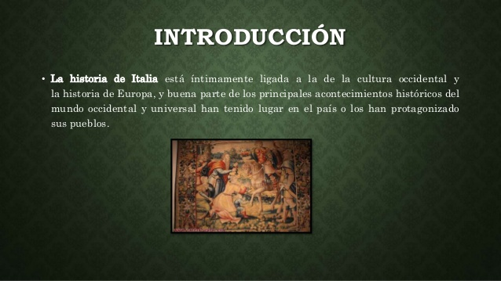
Historia de Italia
La historia de Italia está íntimamente ligada a la de la cultura occidental y a la historia de Europa. Buena parte de los principales acontecimientos históricos del mundo occidental, así como muchos de los logros que han condicionado la cultura universal, han tenido lugar en el país o los han protagonizado sus pueblos.
Heredera de múltiples culturas antiguas, como la de los etruscos y de los latinos, receptora de la colonización griega y hogar de la Magna Grecia, fue cuna de la civilización romana y vio nacer la República y el Imperio romano, legador de gran parte de la cultura occidental y uno de los mayores de la historia, del cual Italia fue el centro absoluto, tanto político como económico cultural.

Slide 3
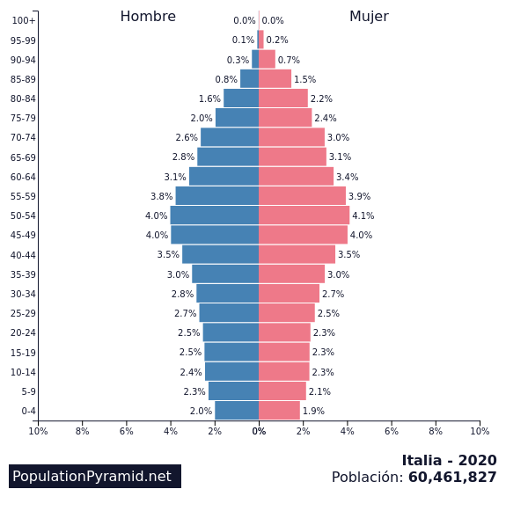
La población del territorio italiano sube durante la prehistoria, época de la cual muchos testimonios arqueológicos importantes han sido encontrados. Italia ha sido habitada por lo menos a partir del Paleolítico. Varios yacimientos arqueológicos de esta época, y entre los más importantes al mundo, se sitúan en Italia.

Slide 4
De forma similar, en el sur (Sicilia, principalmente), los primeros aventureros incluyen, tras leyendas ciclópeas, a élimos, sicanos y sículos como habitantes de esas tierras. Sin mucha información sobre ellos, se especula con la posibilidad de que estos fueran o no indoeuropeos. En Cerdeña se desarrolló un pueblo con grandes conocimientos de metalurgia y famoso por sus construcciones megalíticas, las nuragas, cuyo principal yacimiento se localiza en Su Nuraxi.

Slide 5
Origen de Italia La historia de Italia comienza entre los años 2.000 y 1.000 a. C. cuando la península itálica recibió el aporte de pueblos indoeuropeos provinentes de Europa Central, se fundó a orillas del Río Tíber una ciudad que dominaría Italia y Europa durante siglos: Roma.
En 1849, Leopoldo II de Toscana abandonó Florencia, dejando un gobierno provisional. En Roma se proclamó la República Romana, con la idea de un triunvirato. ... Con la caída de la República Romana muchos revolucionarios fueron de nuevo condenados al exilio; Garibaldi en el 1850 fue a Nueva York, cerca de Antonio Meucci.

Slide 6
Algunos lugares turísticos son:
Cinque terre, Liguria.
Archipiélago la Maddalena Cerdaña.
Costa Amalfitana.
Gruta azul.
Termas de saturnia.
Laguna de Venecia.
Islas eolias.
Dolomitas

Slide 7
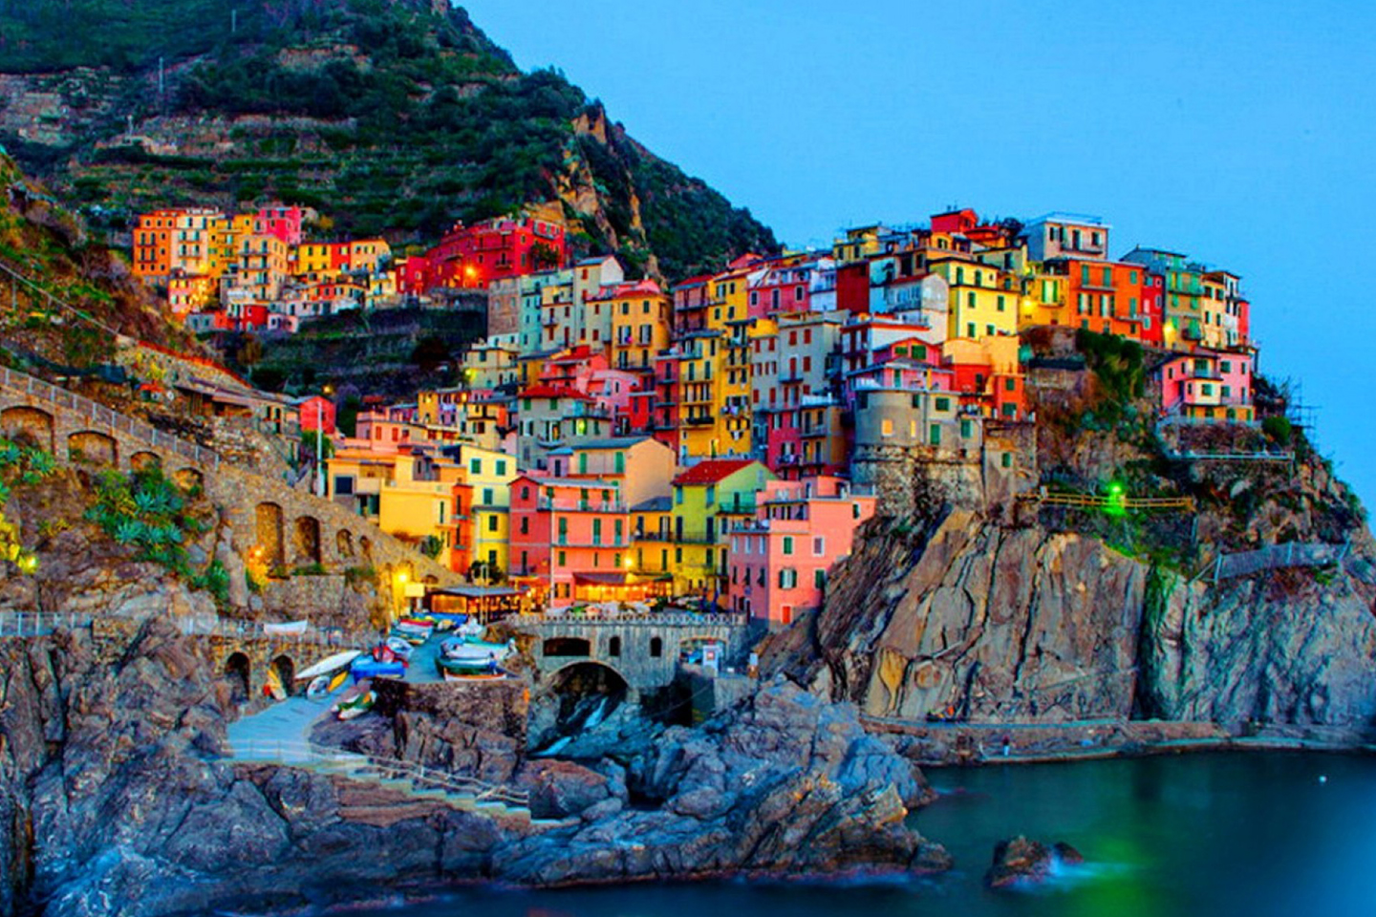
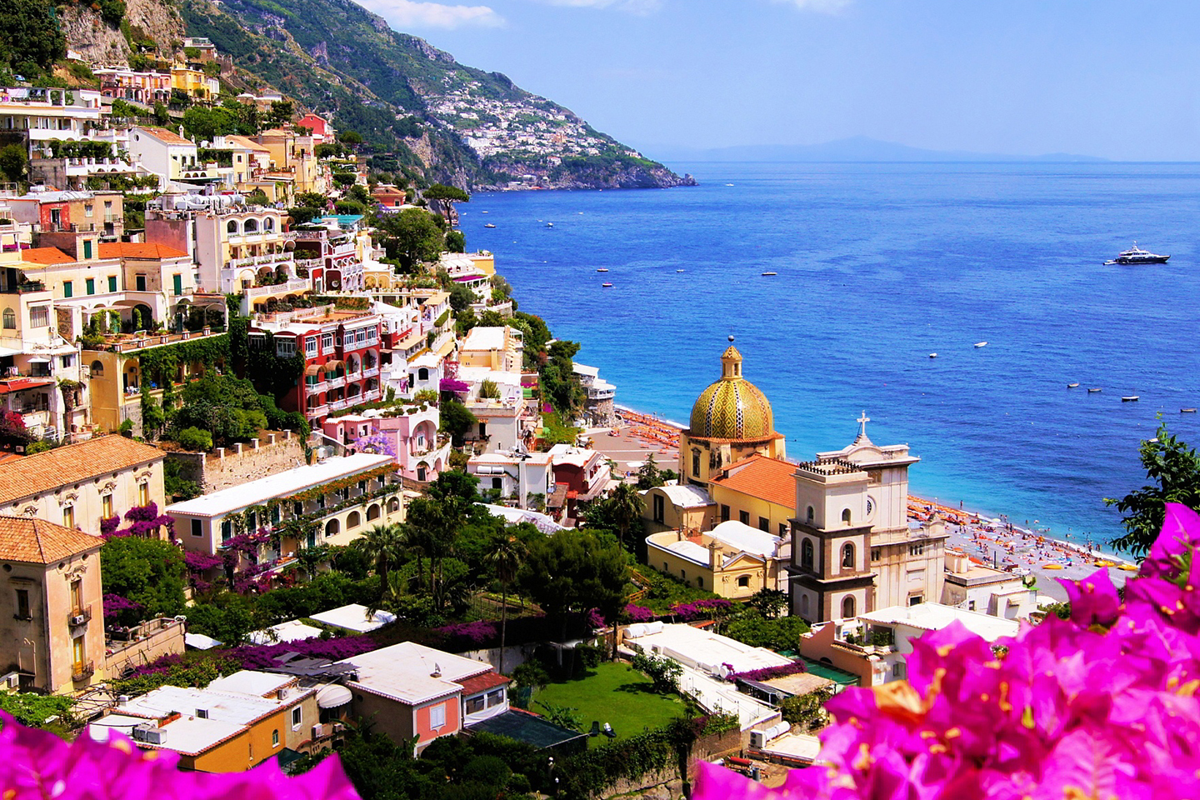
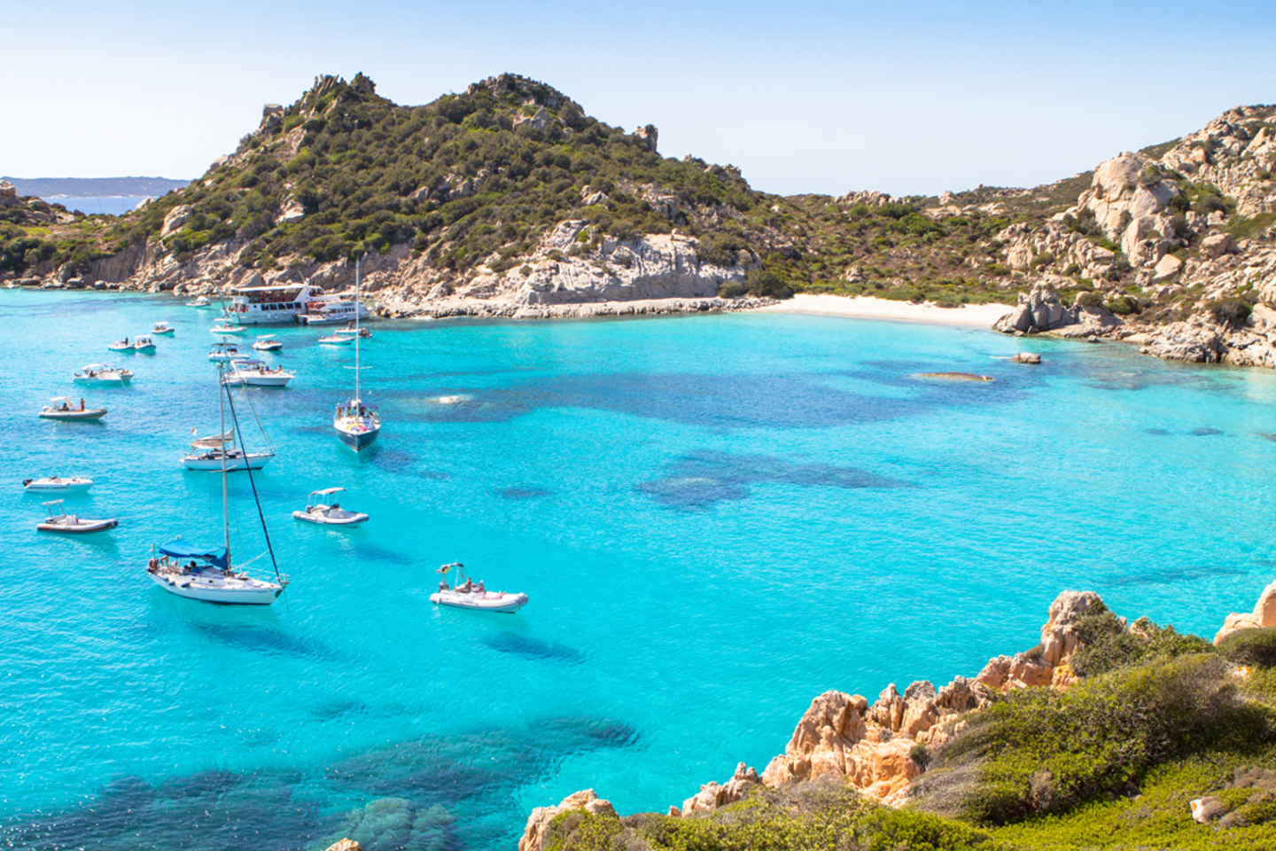

Slide 8
Algunos lugares culturales son:
Coliseo de Roma.
Basílica de San Marcos.
Torre de Pisa.
Catedral de Milán.
Lago de como.
Castillo de san`t Ángelo.

Slide 9
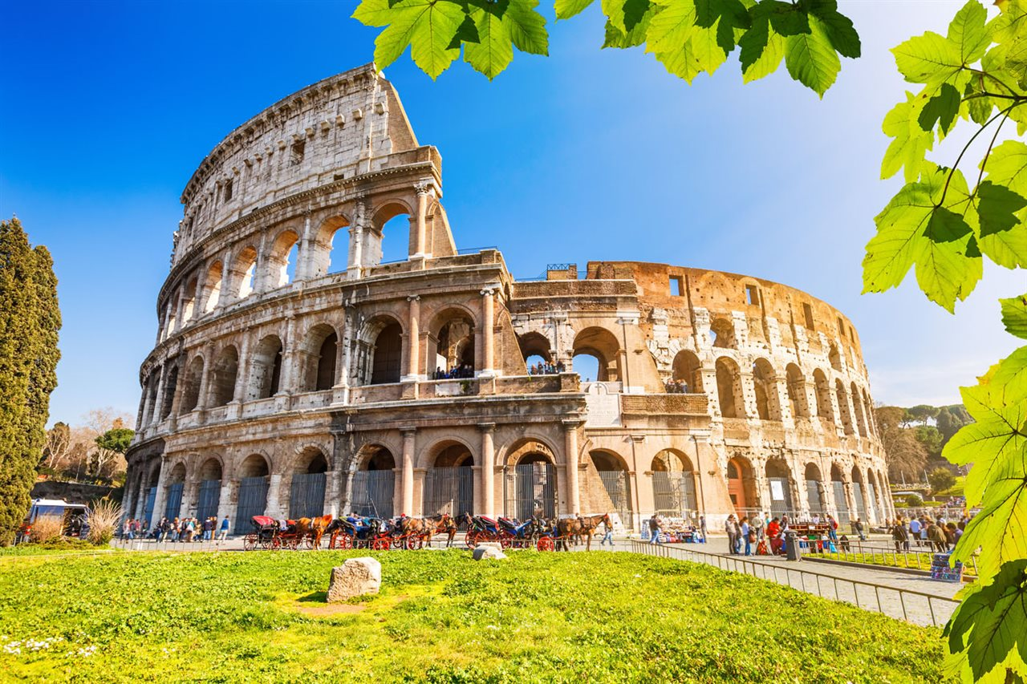
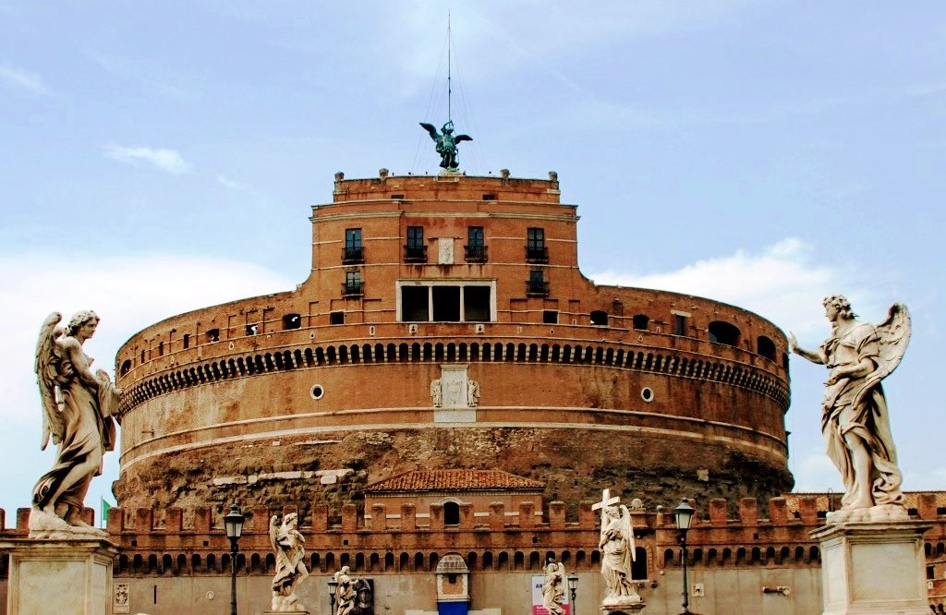
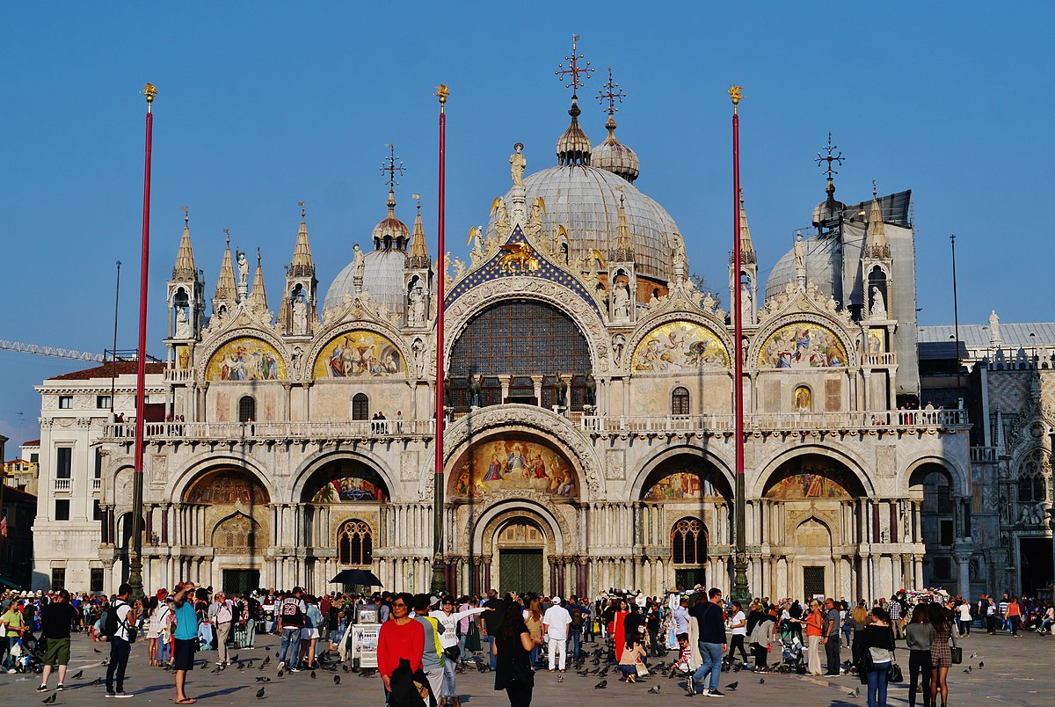

Slide 10
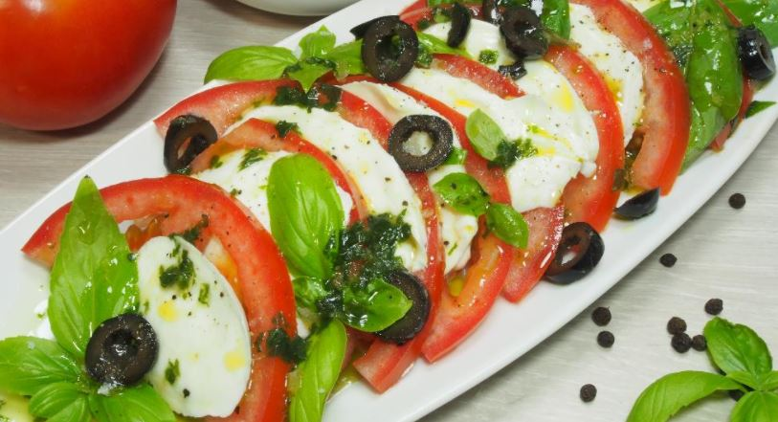
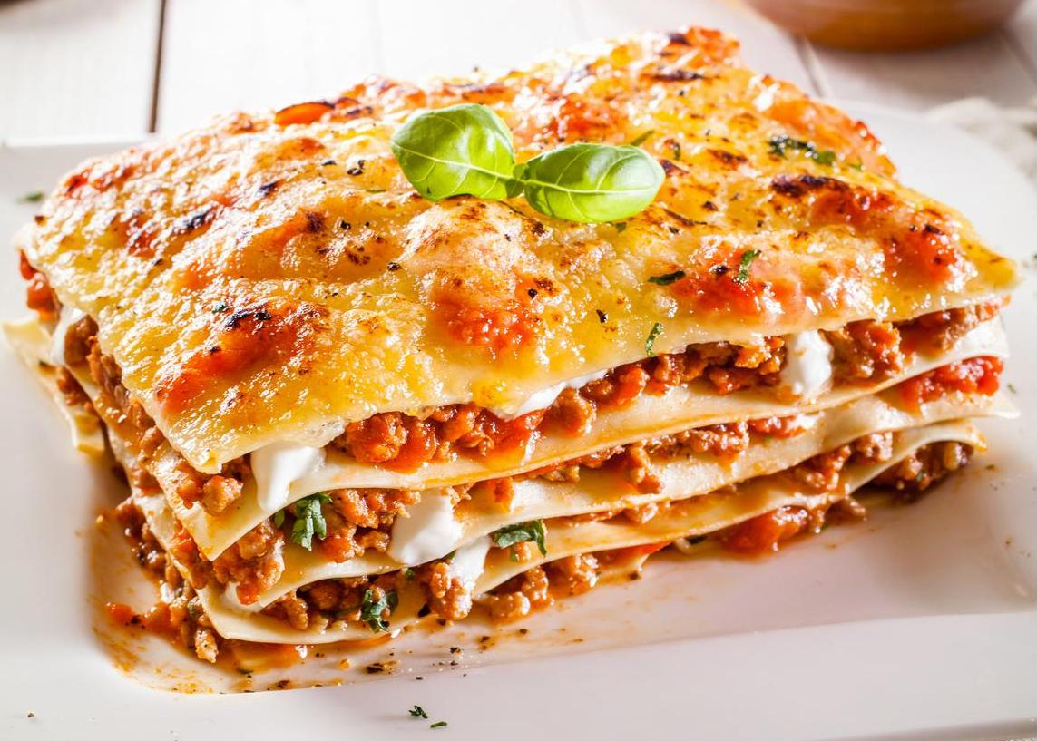
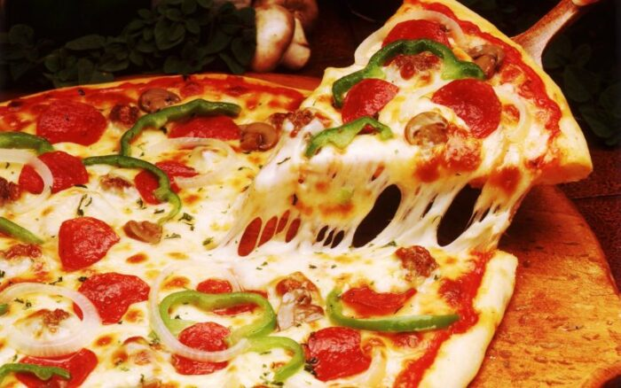
La gastronomía Italiana
La gastronomía de Italia se caracteriza por sus elaboraciones con abundantes verduras, frutas, carnes, pescados, arroz, pastas y panes. Algunos de sus platos típicos son la pizza, la pasta y el rissoto. Entre los postres tradicionales tenemos el helado, mejor conocido como gelato, el tiramisú y el babà de Nápoles.
La gastronomía italiana son los alimentos, técnicas, platos y demás tradición culinaria de Italia, la cual es practicada por sus habitantes y refleja la riqueza cultural de sus regiones y de su historia.

Slide 11

EL IDIOMA NATAL:
El italiano es el idioma de Italia, la lengua oficial, pero además se hablan lenguas germánicas, eslavas, griego y albanés, y varios dialectos. De hecho, el 50% de la población alterna el italiano con alguno de los numerosos dialectos.

Slide 12
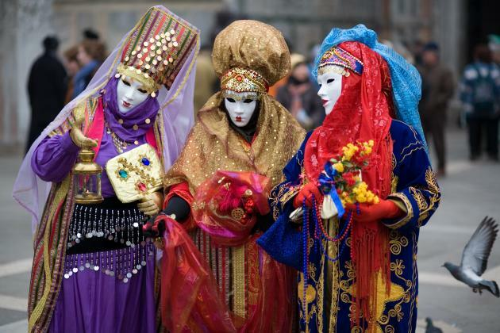
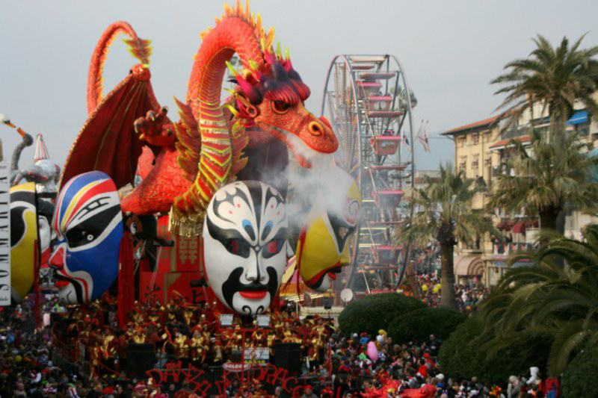
Algunas tradiciones son:
La Giubiana.
San Valentín.
Carnaval. Putignano. Venecia. Viareggio.
Pascua.
Fiesta de la República Italiana.
Palio di Siena.

Slide 13
Información importante
Italia
 | total | por 1 millón de habitantes
Red de carreteras | 487,700 km | 8,087.61 km
Ferrocarril | 20,200 km | 334.68 km
Vías navegables | 2,400 km | 39.80 km
Puertos comerciales | 1,353 | 22.44
Aeropuertos | 129 | 2.14

Slide 14
Italia, en Europa, es uno de los países más turísticos del mundo y el que más Patrimonios de la Humanidad tiene. El turismo que recibe es principalmente de tipo monumental y cultural, aunque Italia también tiene espacios naturales de gran belleza.
El verde corresponde a las llanuras italianas y a la esperanza de una Italia libre y unida. En el caso del blanco se le atribuye a la nieve de los picos y el rojo a la sangre de los caídos en 1794.

Slide 15
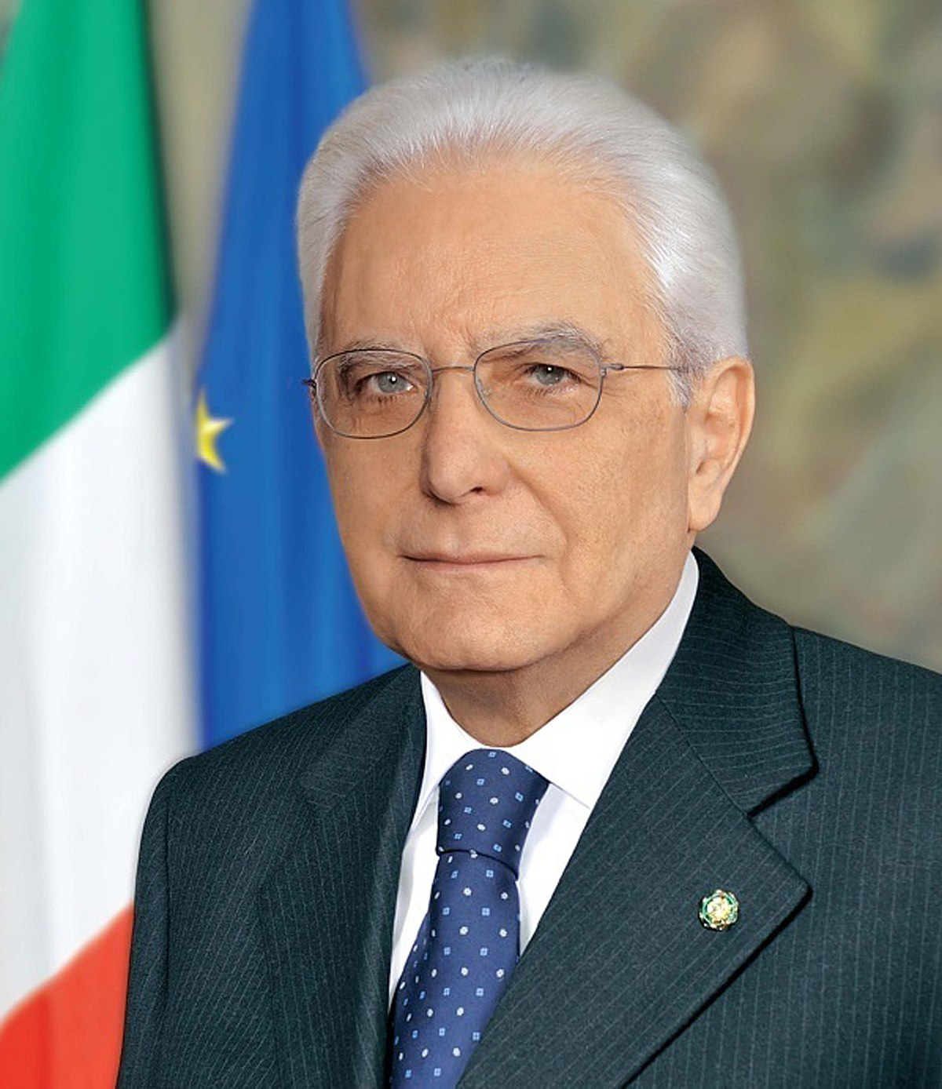
Presidente Actual
El presidente actual de Italia es Sergio Mattarrella él es presidente de la Republica desde 2015 hasta la actualidad.
Dos cámaras del parlamento restringían el poder del monarca, con nombramiento de un Senado y una Cámara de Diputados, desde 1861 hasta 1922, Italia fue una monarquía constitucional con un parlamento elegido mediante sufragios restringidos (en 1913 se celebró el primer sufragio universal masculino).

Slide 16
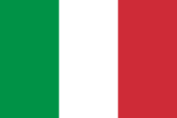
Bandera

Slide 17
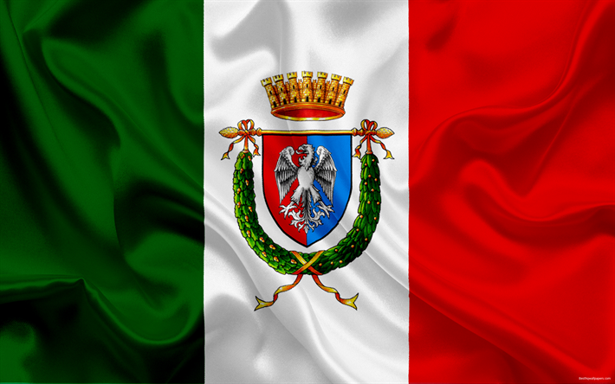
Escudo

Slide 18
I
L
I
A
T
A

